Slide 1
Appunti sulla Shoah
Sono gli uomini che hanno la presunzione di fare la Storia che però come scrisse Marx <non è plasmata a loro piacimento: non viene assoggettata a circostanze scelte da loro, ma a circostanze incontrate direttamente, dettate e imposte dal passato> (Il 18brumaio di Luigi Napoleone)

Slide 2
Perché Shoah e non Olocausto.
La Shoah indica una tempesta improvvisa e fortemente distruttiva. Uno sconvolgimento inatteso e tremendo.
L’ Olocausto è l’offerta di una vittima sacrificale per l’espiazione di una colpa; e non so quale colpa gli Ebrei uccisi dovessero espiare.

Slide 3
Le domande da porci:
Quali furono le premesse della Shoah?
Perché l’eliminazione e non l’espulsione?
Quale fu il ruolo del cristianesimo e della Chiesa cattolica?
Ci furono cause economiche?

Slide 4
Il Golem( Materia grezza) 1580
Rabbino Jehuda Löw (1512?-1609)

Slide 5
Sinagoga Vecchia-Nuova di Praga nella cui soffitta il suo creatore l’avrebbe nascosto.

Slide 6
Le tante diaspore.
1. Cattività assiro/babilonese (587-518 a.C.)
2. Dominazione persiana (539-332 a. C.)
3. Dominazione romana (63 a. C. -324 d.C.)
4. 70 d.C. distruzione del Tempio di Gerusalemme
5. 31 marzo 1492. Decreto dell’Alhambra ( editto di Granata) emanato
Da Isabella di Castiglia e Ferdinando II di Aragona ed espulsione delle comunità ebraiche dal Sephàrd ( la Spagna). Sefardite saranno le comunità ebraiche provenienti dalla Spagna.

Slide 7
Costantino imperatore.
Dopo il 300 d.C. sotto Costantino, l’influenza della chiesa cristiana divenne decisiva e la conversione degli Ebrei rientrò nei suoi fini. Con la proclamazione della divinità del Cristo durante il Concilio di Nicea del 325, convocato dal medesimo imperatore, la rottura con l’ebraismo fu totale…”Era bene non avere nulla in comune con la detestabile cricca dei Giudei…che hanno insozzato le loro mani con un peccato enorme( la morte del Cristo) e sono stati giustamente puniti con la cecità delle loro anime…in quanto abbiamo ricevuto dal Salvatore una parte diversa”.

Slide 8
L’accusa di “deicidio”
La Chiesa cercò prima di convertire, poi
dati gli scarsi risultati cercò di ”proteggere” i cristiani dalla contaminazione degli ebrei.
Furono vietati i matrimoni misti,
Bruciato il Talmud ( Commentario rabbinico alla Bibbia )
Esclusi gli ebrei dalle funzioni pubbliche.

Slide 9
Lutero
Secondo Lutero:
Un popolo non poteva aver sofferto per oltre 1.500 anni e continuare a ritenersi il Popolo Eletto.

Slide 10
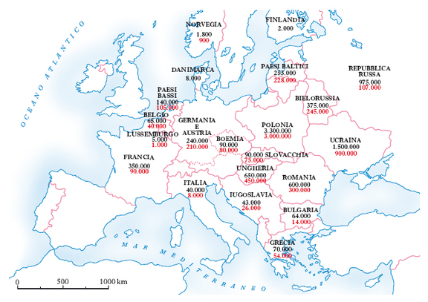
Popolazione ebraica in Europa prima della Shoah

Slide 11
Gli Ashkenaziti
Ashkenaz= nome ebraico medievale della regione franco-tedesca del Reno.
Ashkenazita= “Germanico”
Parlano l’Yiddish un misto di ebraico, tedesco e slavo.
Gli Ebrei ortodossi o Chassidici.

Slide 12
Gli ebrei polacchi
1349 POGROM in Renania e fuga verso l’Europa orientale.
Casimiro III Jagellone li accoglie in Polonia.
Diffusione nelle campagne in un area molto vasta corrispondente
All’attuale Polonia-Bielorussia- e Ucraina occidentale.
Il ruolo degli ebrei polacchi in Polonia.

Slide 13
Le spartizioni della Polonia
Gli Ebrei seguono le sorti della Polonia.
Con la perdita di potenza e in ultimo con le divisioni la maggior parte di loro passeranno sotto dominazione russa.
La zona di “residenza” in territorio russo.

Slide 14
La vita dello SHTETL
Amministratori
Responsabili delle campagne
I ghetti
1516 a Venezia
1555 Paolo IV a Roma

Slide 15
….la vita comunque scorre….

Slide 18
Stalin
BIROBIDZAN 1934
L’antisemitismo sovietico.

Slide 19
L’antisemitismo nella Polonia Comunista
Il nuovo antisemitismo.
La paura dell’ignoto.

Slide 20
Letture consigliate.
Isaac Bashevis Singer Premio Nobel per la letteratura 1978.
Israel Joshua Singer ( dei due è quello che mi piace di più) autore de
I Fratelli Ashkenazi, Bollati Boringhier, varie edizioni.

